Slide 1
软件工程实践指导
2020 / 3 黄作胜

Slide 2
Ch.0 课程介绍
了解软件开发过程
认识工程化的开发思想
拓展技术视野
增强实践技巧
学会探索
自发解决问题

Slide 3

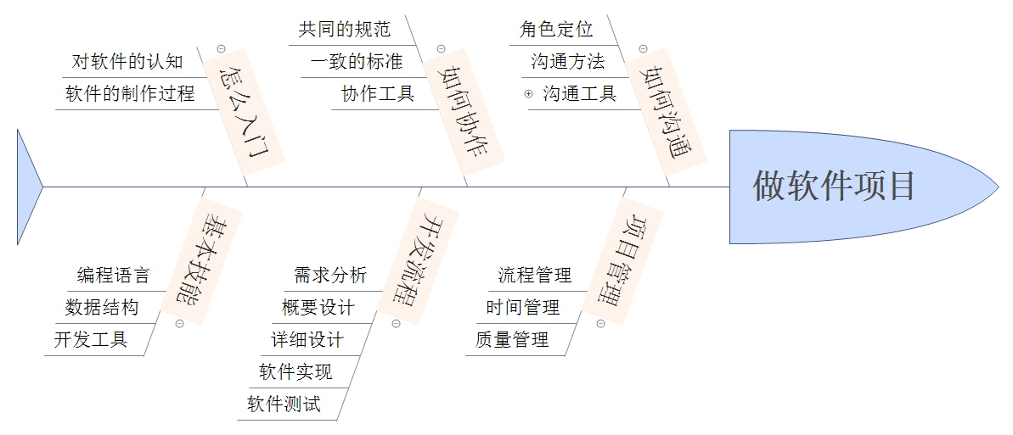
做项目

Slide 4
做项目

Slide 5
大体内容
开发运行环境
如何协作
标准与规范
软件制作流程

Slide 6
学习要求
主动拓展阅读和调研
完成必要的实践
积极参与讨论

Slide 7
课程难度
易于理解，识图能力
内容庞杂
动手实践多

Slide 8
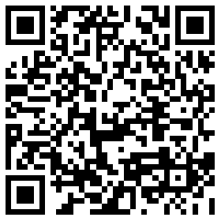
PPT在哪里
https://github.com/zuoshenghuang/curriculum.git

